Slide 1
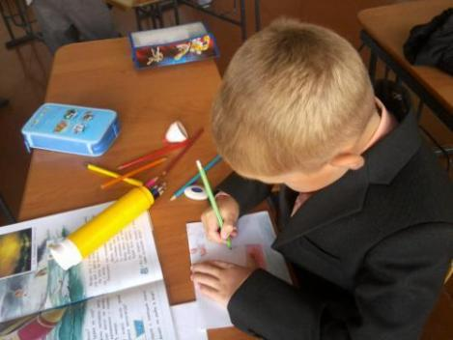
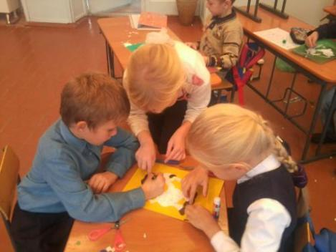
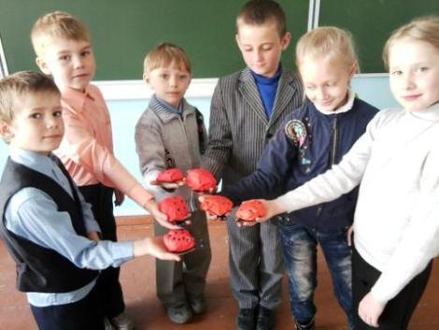
ГОСУДАРСТВЕННОЕ БЮДЖЕТНОЕ ОБРАЗОВАТЕЛЬНОЕ УЧРЕЖДЕНИЕ СРЕДНЯЯ ОБЩЕОБРАЗОВАТЕЛЬНАЯ ШКОЛА № 297 ПУШКИНСКОГО РАЙОНА Г. САНКТ-ПЕТЕРБУРГА
Организация
проектной и исследовательской
деятельности младших школьников
Е.В. Королева, учитель начальных классов ГБОУ СОШ № 297 пушкинского района г. Санкт-Петербурга

Slide 2
Задачи современного общего образования в школах РФ
Научить:
организовывать свою деятельность;
объяснять явления действительности;
ориентироваться в мире социальных, нравственных и эстетических ценностей;
решать проблемы, связанные с выполнением человеком определенной социальной роли;
сформировать ключевые навыки (ключевые компетентности);
подготовить к профессиональному выбору.

Slide 3
«Все, что я знаю, я знаю для чего мне это надо и где, и как я могу это применить» - основной тезис современного понимания метода проектов, который привлекает многие образовательные системы, стремящиеся найти разумный баланс между академическими знаниями и практическими умениями.

Slide 4
Проектная деятельность
инновационная, так как предполагает преобразование реальности, строится на базе соответствующей технологии, которую можно унифицировать, освоить и усовершенствовать.
«Проект» - в буквальном переводе с лат. «брошенный вперёд»
Цель проектной деятельности - понимание и применение учащимися знаний, умений и навыков, приобретенных при изучении различных предметов (на интеграционной основе).
Учебный проект – это комплекс поисковых, исследовательских видов работ, выполняемых учащимися самостоятельно ( в парах, группах или индивидуально) с целью практического или теоретического решения значимой проблемы.

Slide 5
В основе каждого проекта лежит проблема. От проблемы мы отталкиваемся, инициируя деятельность. Проблема проекта обусловливает мотив деятельности, направленной на её решение. Целью проектной деятельности становится поиск способов решения проблемы, а задача проекта формулируется как задача достижения цели в определенных условиях
Проблема проекта | «ПОЧЕМУ» (это важно для меня лично) | Актуальность проблемы - мотивация
Цель проекта | «ЗАЧЕМ» (мы делаем проект) | Целеполагание
Задачи проекта | «ЧТО» (для этого мы делаем) | Постановка задач
Методы и способы | «КАК» (мы сможем это делать) | Выбор способов и методов, планирование
Результат | «ЧТО ПОЛУЧИТСЯ» (как решение проблемы) | Ожидаемый результат

Slide 6
Для чего нужен метод проектов
Научить учащихся самостоятельному, критическому мышлению.
Размышлять, опираясь на знание фактов, закономерностей науки, делать обоснованные выводы.
Принимать самостоятельные аргументированные решения.
Научить работать в команде, выполняя разные социальные роли.

Slide 7
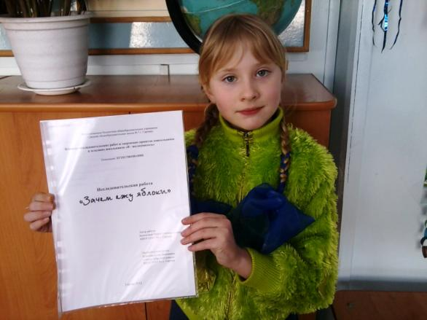
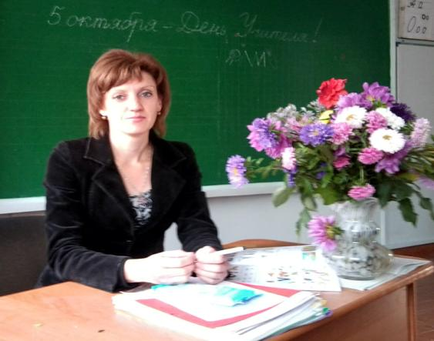
Проект с точки зрения ученика – это возможность делать что-то интересное самостоятельно, в группе или самому, максимально используя свои возможности
Проект с точки зрения учителя – это интегративное дидактическое средство развития, обучения и воспитания, которое позволяет вырабатывать и развивать специфические умения и навыки проектирования

Slide 8
Типология проектов
Исследовательские проекты совпадают со структурой реального научного исследования. Это актуальность темы, проблема, объект исследования, цель и задачи исследования, гипотеза, методы исследования, результат, выводы.
Творческие проекты не имеют детально проработанной структуры – она только намечается и развивается в соответствии с требованиями к форме и жанру конечного результата.
Игровые проекты также называют ролевыми. В них структура только намечается и остаётся открытой до завершения работы. Участники принимают на себя определённые роли, обусловленные характером и содержанием проекта, особенностью решаемой проблемы.
Информационные проекты направлены на сбор информации о каком-либо объекте, её анализ, обобщение.

Slide 9
Возможности проектно-исследовательской деятельности учащихся для решения развивающих и коррекционных задач
Формирование и развитие общеучебных умений и навыков.
Регулирование отношений в детском коллективе.
Привлечение детей и взрослых к решению проблемы.
Повышение самооценки ребенка.
Развитие учебной мотивации
Углубление интереса к развитию личности

Slide 10
СПАСИБО
ЗА ВНИМАНИЕ!

